Slide 1
统 计 学

Slide 2
关于我
宫芳
  手机：18913934069

Slide 3


Slide 4
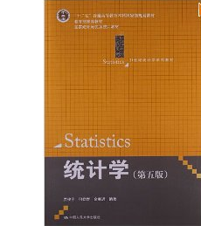
关于教材
贾俊平等：《统计学》第七版，中国人民大学出版社

Slide 5



可参考书目
几本参考书：

Slide 6
可参考书目
《女士品茶—20世纪统计怎样变革了科学: 》
以某位喝茶的英国女士的假设学说为起点，引出了近代数理统计的开创者——费歇尔，以及费歇尔为解决类似问题而发明的实验设计法。书中细数了二十世纪参与这场科学变革的代表性人物与事迹。

Slide 7
那是20 世纪20 年代后期，在英国剑桥一个夏日的午后，一群大学的绅士和他们的夫人们，还有来访者，正围坐在户外的桌旁，享用午茶。在品茶过程中，一位女士坚称：
把茶加进奶里，或把奶加进茶里，不同的做法，会使茶的味道品起来不同。在场的一帮科学精英们，对这位女士的“胡言乱语”嗤之以鼻。这怎么可能呢？他们不能想象，仅仅因为加茶加奶的先后顺序不同，茶就会发生不同的化学反应。

Slide 8
然而，在座的一个身材矮小、戴着厚眼镜、下巴上蓄着的短尖髯开始变灰的先生，却不这么看，他对这个问题很感兴趣。
他兴奋地说道：“让我们来检验这个命题吧！”并开始策划一个实验。在实验中，坚持茶有不同味道的那位女士被奉上一连串的已经调制好的茶，其中，有的是先加茶后加奶制成的，有的则是先加奶后加茶制成的。

Slide 9
接下来，在场的许多人都热心地加入到实验
中来。几分钟内，他们在那位女士看不见的
地方调制出不同类型的茶来。最后，在决战
的气氛中，蓄短胡须的先生为那位女士奉上 第一杯茶，
女士品了一小会儿，
然后断言这一杯是先倒的茶后加的奶。
这位先生不加评论地记下了女士的说法，
然后，又奉上了第二杯……

Slide 10
那个留着短胡须的先生就是罗纳德·艾尔默·费歇尔（Ronald Aylmer Fisher），当时他只有三四十岁。后来，他被授予爵士头衔。1935 年，他写了一本叫《实验设计》（The Design of Experiments）的书，书的第2 章就描述了他的“女士品茶”实验。

Slide 11
在书中，他把女士的断言视为假设问题，他考虑了各种可能的实验方法，以确定那位女士是否能做出区分。设计实验时的问题是，如果只给那位女士一杯茶，那么即使她没有区分能力，她也有50%的机会猜对。如果给两杯茶，她仍可能猜对。事实上，如果她知道两杯茶分别以不同的方式调制，她可能一下子全部猜对（或全部猜错）。

Slide 12
同样，即便这位女士能做出区分，她仍然有猜错的可能。或者是其中的一杯与奶没有充分地混合，或者是泡制时茶水不够热。即便这位女士能做出区分，也很有可能是奉上了10杯茶，她却只是猜对了其中的9 杯。

Slide 13
在这本书中，费歇尔讨论了这个实验的各种可能结果，他叙述了如何确定这样一些问题：
应该为那位女士奉上多少杯茶？
这些茶应该按什么样的顺序奉上？
对所奉各杯茶的顺序应该告诉那位女士多少信息？
依据那位女士判断的对错与否，费歇尔搞出了各种不同结果的概率。

Slide 14
但在讨论中，他并没有指明这种实
验是否真的发生过，也没有叙述这次实
验的结果。至于前面所说的女士品茶
——那个在剑桥晴朗的夏日午后所做的
实验中，那位女士怎样了呢？费歇尔没有描述这项实验的结果，但史密斯教授告诉我，那位女士竟然正确地分辨出了每一杯茶！

Slide 15
讲这个故事是想说明
1、统计无所不在。
2、统计是用数据说话的，看似枯燥的数据最具说服力。
3、统计数据具有大量性，大量的统计数据才能消除偶尔因素的影响，反应出现象的本质和规律。

Slide 16
可参考书目
20世纪50年代，美国社会越来越重视利用统计来说话，然后就有大量的统计数据和资料由于各种原因被滥用。就在这种背景下达莱尔·哈夫写下了经典的《How to lie with statistics》。这本书用浅显易懂的语言和生动的图片揭示了人们如何用统计数据编造利于自己的言论，教会了人们如何辨别统计数据中的陷阱。

Slide 17
数据从何而来非常重要
任何统计研究中最重要的事，就是数据的来源。

Slide 18
预备知识
搜集统计数据的方法主要有两种
一、全面调查
二、抽样调查

Slide 19
预备知识
随机抽样调查得到的样本数据是可以说明总体的数量特征的，因为
一、抽样误差是可以计算和控制的
二、抽样推断的可靠性是可以计算和控 制的

Slide 20
1924级的耶鲁毕业生平均年收入有25111美元。（4000）
《时代》(Time)杂志

Slide 21
数据的这个两点可疑之处：它惊人地精确；它大得令人难以置信。

Slide 22
毫无疑问，这个可爱的平均数出自耶鲁人之口。当问及收入时，有些人出于虚荣或天生乐观而夸大数据；有些人却故意缩小数字，特别当涉及计征所得税问题时，也许这两种趋势——夸大与缩小将相互抵消，但这种可能性极小。一般而言。一种趋势总会强于另一种趋势，但我们无从猜测哪种趋势较强。

Slide 23
这是一个抽样过程。
这个收入数据是建立在一个由能够取得联系并愿意回答问卷的耶鲁学生组成的样本之上的。那么，这个样本具有代表性吗?也就是说，能否假设这个样本与样本未被包括的人具有同样的收入水平?

Slide 24
那些在耶鲁大学毕业生通讯录上被注明“地址不详”的迷路小羔羊是谁呢?
又是谁会将调查问卷丢进最近的废纸篓?
很明显，样本遗漏了对平均收入起降低作用的两种人。

Slide 25
现在我们可以了解25111美元的庐山真面目了，如果它是一个真实的数据，它也仅仅代表了1924级耶鲁学生中可以联系到的，并愿意站出来说出所赚数目的这个特殊群体。当然，它的真实性还建立在这样一个假定基础之上——这些绅士说的都是真话。

Slide 26
这个故事想说明，大多数时候我们会选择抽样调查，使用抽样调查要注意两点
一、样本单位分布要均匀
均匀意味着误差小，精度高
二、要方便实施调查
方便省钱

Slide 27
可参考书目
《统计与真理:怎样运用偶然性》是当代国际最著名的统计学家之一C.R.劳的一部统计学哲理论著，也是他毕生统计学术思想的总结，同时还是一本通俗的关于统计学原理的普及教科书。书中，作者从哲学的角度论述了统计学原理，通过实例，不仅证明了统计学是一门最严格、最合理的认识论和方法学，还深刻地揭示了现代统计学发展的过程，特别是那些很深刻的理论是如何从一些非常简单实际的问题中发展起来的。

Slide 28
本学期的教学内容

Slide 29
本学期该课程的考核办法
平时分:15分(作业、考勤和提问)
作业的主要形式是爱博作业，一共八次，占平时分的8分；考勤和提问占平时分的7分。
期中考试:25分
期末考试:60分
必备工具：计算器

Slide 30
第1章 导论
1.1 统计及其应用领域
1.2 统计数据的类型
1.3统计学的基本概念

Slide 31
1.1 统计及其应用领域

Slide 32

统计数据与统计学

Slide 33
统计数据与统计学
统计的含义
  有个从未管过自己孩子的统计学家，在一个星期六下午妻子要外出买东西时，勉强答应照看一下4个年幼好动的孩子。
  当妻子回家时，他交给妻子一张纸条，上写：
      擦眼泪11次；
      系鞋带15次；
      给每个孩子吹玩具气球各5次，每个气球的平均寿命10秒钟；
      警告孩子不要横穿马路26次；
      孩子坚持要穿过马路26次；
      我还想再过这样的星期六0次

Slide 34
统计数据与统计学
思考：什么是统计？
  数字?
  回忆一下你在日常生活中使用过统计吗？

Slide 35
统计学的定义
统计学的定义：
  教材定义：是关于数据的的科学，它所提供的是一套有关数据的收集、处理、分析、解释并从数据中得出结论的方法。

Slide 36


统计数据与统计学(续)
  收集、整理、显示和分析数据的科学
      数据搜集：取得数据
      数据处理：图表展示数据
      数据分析：分析数据
      数据解释：结果的说明

Slide 37
统计数据与统计学(续)
实际问题
收集数据
(取得数据)
解释数据
(结果说明)
整理数据
(处理数据)
分析数据
(研究数据)

Slide 38
统计数据
  NBA统计
      一些NBA著名球星每个赛季常规赛场均得分的分布情况：
      球星 平均值 标准差
      迈克尔·乔丹 30.7 3.72
      哈基姆·奥拉朱旺 21 5.98
      蒂姆·邓肯 22.2 1.62
      科比·布莱恩特 23.4 7.62
      特雷西·迈克格雷迪 21.8 8.89
      沙克·奥尼尔 26.1 3.25
      史蒂夫·弗朗西斯 19.3 2.11
      文斯·卡特 23.1 4.09
      凯文·加内特 20.4 3.9
      阿伦·艾弗森 28.1 3.57

Slide 39
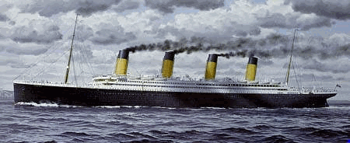
统计数据
  泰坦尼克数据――舱位等级与死亡和幸存的关联
      舱位信息 舱位人数 死亡数 幸存数 死亡率 幸存率
      三等舱 699 527 172 75% 25%
      二等舱 269 152 117 57% 43%
      一等舱 319 119 220 37% 63%

Slide 40
描述统计与推断统计
思考
某研究部门要了解该城市所有职工家庭的年人均收入
1、某研究部门准备对该城市所有职工家庭进行调查
2、某研究部门准备通过抽取2000个职工家庭推断该城市所有职工家庭的年人均收入。

Slide 41
描述统计
1、研究数据收集、整理和描述的统计学分支
2、内容
  搜集数据
  整理数据
  展示数据
  描述性分析
3、目的
  描述数据特征
  找出数据的基本规律
￥
50
25
0
Q1
Q2
Q3
Q4
x = 30 s² = 105

Slide 42
推断统计
1、研究如何利用样本数据来推断总体特征的统计学分支
2、内容
  参数估计
  假设检验
3、目的
  对总体数量特征作出推断
总体
样本

Slide 43
描述统计与推断统计
两者间的关系：
概率论
（包括分布理论、大数定律和中心极限定理等）
样本数据
推断统计
（利用样本信息和概率论对总体的数量特征进行估计和检验等）
反映客观现象的数据
描述统计
（统计数据的搜集、整理、显示和分析等）
总体数据
总体内在的数量规律性

Slide 44
统计的应用领域
经济学
医学
统计学
管理学
工程学
社会学
…

Slide 45
统计的应用领域
统计学可以用到几乎所有的学科领域
统计学可以帮助其他学科探索学科内在的数量规律性
对统计分析结果的解释需要各学科领域的专业人员

Slide 46
任何事物都是质与量的辩证统一
统计学是研究事物数量规律性的
但是统计学对事物的研究必须先进行定性分析、再去统计数量、最后得到反映事物本质的规律

Slide 47
统计学与计算机科学
两者的联系
  计算机和统计的发展相辅相成
  由于统计和数据打交道，没有计算机的发展统计就没有前途。

Slide 48
统计学与计算机科学
统计学软件：
  SPSS：这是一个很受欢迎的统计软件；它容易操作，输出漂亮，功能齐全，价格合理。对于非统计工作者是很好的选择
  Excel：它严格说来并不是统计软件，但作为数据表格软件，必然有一定统计计算功能。而且凡是有Microsoft Office的计算机，基本上都装有Excel

Slide 49
统计学与计算机科学
  SAS：这是功能非常齐全的软件；尽管价格不菲，许多公司还是因为其功能众多和某些美国政府机构认可而使用。
  S-plus：这是统计学家喜爱的软件。不仅由于其功能齐全，而且由于其强大的编程功能，使得研究人员可以编制自己的程序来实现自己的理论和方法。它也在进行“傻瓜化”以争取顾客。但仍然以编程方便为顾客所青睐。

Slide 50
1.2 统计数据的类型

Slide 51
1.2 统计数据的类型
1.2.1 分类数据、顺序数据、数值型数据
1.2.2 观测数据和实验数据
1.2.3 截面数据和时间序列数据

Slide 52
统计数据的分类
统计数据的分类
按计量层次
按收集方法
按时间状况
分类的数据
顺序的数据
数值型数据
观察的数据
实验的数据
截
面
的
数
据
时序的数据

Slide 53
数据类型
按照所采用的计量尺度的不同，我们将数据分为：
分类数据
顺序数据
数值型数据

Slide 54
统计数据的分类
(按计量尺度分)
分类数据(categorical data)
  只能归于某一类别的非数字型数据
  对事物进行分类的结果，数据表现为类别，用文字来表述
  例如，人口按性别分为男、女两类
Notes:
:1, 1, 3

Slide 55
2、顺序数据(rank data)
  只能归于某一有序类别的非数字型数据
  对事物类别顺序的测度，数据表现为类别，用文字来表述
  例如，产品分为一等品、二等品、三等品、次品等

Slide 56
3、数值型数据(metric data)
  按数字尺度测量的观察值
  结果表现为具体的数值，对事物的精确测度
  例如：身高为175cm、168cm、183cm

Slide 57

数据的类型（续）
      分类尺度
    你的血型为何? __ A __B__ AB __O
      顺序尺度
    你喜欢统计学吗?
    (非常喜欢,喜欢, 普通, 不喜欢)

Slide 58

数据的类型（续）
  数值型数据
      现在室内温度几度? ___ (摄氏)
      你有多高?___ (公分)
Weight: 135 lbs
Age: 34
Family Size: 4

Slide 59
分类数据
顺序数据
数值型数据
它们之间的关系

Slide 60
统计数据的分类
(按收集方法分)
观测的数据(observational data)
  通过调查或观测而收集到的数据
  在没有对事物人为控制的条件下而得到的
  有关社会经济现象的统计数据几乎都是观测数据
实验的数据(experimental data)
  在实验中控制实验对象而收集到的数据
  比如，对一种新药疗效的实验，对一种新的农作物品种的实验等
  自然科学领域的数据大多数都为实验数据
Notes:
:1, 1, 3

Slide 61
数据的类型
  观察(observation)：观察是由研究者对所研究的事物进行观察，以了解该事物的状况。
      观察某十字路口旳各种车流况，可以由数字调查人员以计数器计数在不同日期，时段计数各型车辆经过该十字路口的数量。

Slide 62
数据的类型
  实验(experiment)：实验是指在设定的条件或情形下，从事实际的试验以取得数据的方式。
      由于必须在特定的条件下进行，因此较见的实验有药厂在新药申请批准上市前所做的实验。以所得到旳资料来检定该药的药效。

Slide 63
统计数据的分类
(按时间状况分)
截面数据(cross-sectional data)
  在相同或近似相同的时间点上收集的数据
  描述现象在某一时刻的变化情况
  比如，2019年我国各地区的国内生产总值数据
时间序列数据(time series data)
  在不同时间上收集到的数据
  描述现象随时间变化的情况
  比如，2000年至2019年国内生产总值数据
Notes:
:1, 1, 3

Slide 64
1.3 统计中的几个基本概念
1.3.1 总体和样本
1.3.2 参数和统计量
1.3.3 变量

Slide 65
描述统计与推断统计
思考
某研究部门要了解该城市所有职工家庭的年人均收入
1、某研究部门准备对该城市所有职工家庭进行调查
2、某研究部门准备通过抽取2000个职工家庭推断该城市所有职工家庭的年人均收入。

Slide 66
总体与样本
抽样Sample
总体Population
用统计量概括
数据特征
用参数概括
数据特征
根据样本对总体作出推断

Slide 67
总体和样本
总体(population)
  所研究的全部个体(数据) 的集合，其中的每一个个体也称为元素
  分为有限总体和无限总体
    有限总体的范围能够明确确定，且元素的数目是有限的
    无限总体所包括的元素是无限的，不可数的
样本 (sample)
  从总体中抽取的一部分元素的集合
  构成样本的元素的数目称为样本容量或样本量 (sample size)
☺
☺
☺
☺
☺
☺
☺
Notes:
:1, 1, 3

Slide 68
参数和统计量
参数(parameter)
  描述总体特征的概括性数字度量，是研究者想要了解的总体的某种特征值
  所关心的参数主要有总体均值(μ)、标准差(σ)、总体比例(π)等
  总体参数通常用希腊字母表示

Slide 69
参数和统计量(续)
统计量(statistic)
  用来描述样本特征的概括性数字度量，它是根据样本数据计算出来的一些量，是样本的函数
  所关心的样本统计量有样本均值(‾x)、样本标准差(s)、样本比例(p)等
  样本统计量通常用小写英文字母表示

Slide 70
统计中的几个基本概念
总体
样本
☺
☺
☺
☺
☺
☺
☺
☺
☺
☺
☺
参数
μ
σ
π
平均数
标准差
比例
统计量
‾x
s
p
Notes:
Data
facts or information that is relevant or appropriate to a decision maker
Population
the totality of objects under consideration
Sample
a portion of the population that is selected for analysis
Parameter
a summary measure (e.g., mean) that is computed to describe a characteristic of the population
Statistic
a summary measure (e.g., mean) that is computed to describe a characteristic of the sample

Slide 71
变 量
(variable)
说明个体某种特征的概念
  如商品销售额、受教育程度、产品的质量等级等
  变量的特征分为：品质特征（文字表示）
  数量特征（数值表示）
Notes:
:1, 1, 3

Slide 72
2、变量可以分为
  分类变量(categorical variable) ：说明事物类别的名称
  顺序变量(rank variable)：说明事物有序类别的名称
  数值型变量(metric variable) ：说明事物数字特征的名称

Slide 73
    离散变量：取有限个值
    连续变量：可以取无穷多个值

Slide 74
第三节小结
总体----参数
样本----统计量
个体----变量

Slide 75
思考题
某研究部门准备通过抽取2000个职工家庭推断该城市所有职工家庭的年人均收入。
要求：1、描述总体和样本
2、指出参数和统计量
3、指出个体和变量
4、样本量

Slide 76
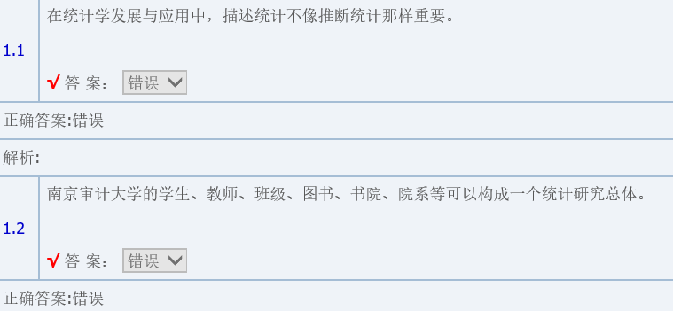

Slide 77
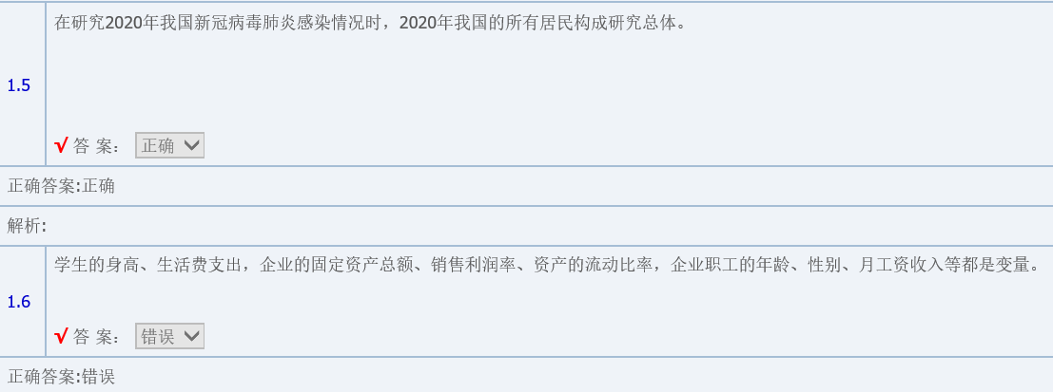

Slide 78
本章要点
一、 统计学作为一门研究如何收集、整理、展示和分析数据的方法论科学，主要目的在于教给学生如何运用科学的统计理论和方法从数量方面认识客观事物发展变化的规律性。
二、掌握统计总体、变量、样本、指标等基本概念
三、分类数据、顺序数据、数值型数据

